Slide 1
Unsere Sekundarschule in Nümbrecht & Ruppichteroth
Allgemeines Schulalltag Abschlüsse & Möglichkeiten Gute Gründe Anmeldung Kontakt

Slide 2
Inhaltsübersicht
Allgemein
Unsere Leitsätze (& Zahlen)
Sekundarschule und Gesamtschule – ein Vergleich
Schulalltag
Allgemein
Stundenraster Jahrgang 5
Ganztag (Mensa)
AG Nachmittag
Sport
Veranstaltungsreihe „Eltern stärken“
Abschlüsse & Möglichkeiten
Fördern und Fordern
Übergang in eine Oberstufe zum Erlangen des Abiturs
Abschlüsse
Berufswahlorientierung
Kooperationen
Gute Gründe
Unsere Sekundarschule zusammengefasst
Anmeldung
Kontakt
Allgemeines Schulalltag Abschlüsse & Möglichkeiten Gute Gründe Anmeldung Kontakt

Slide 3
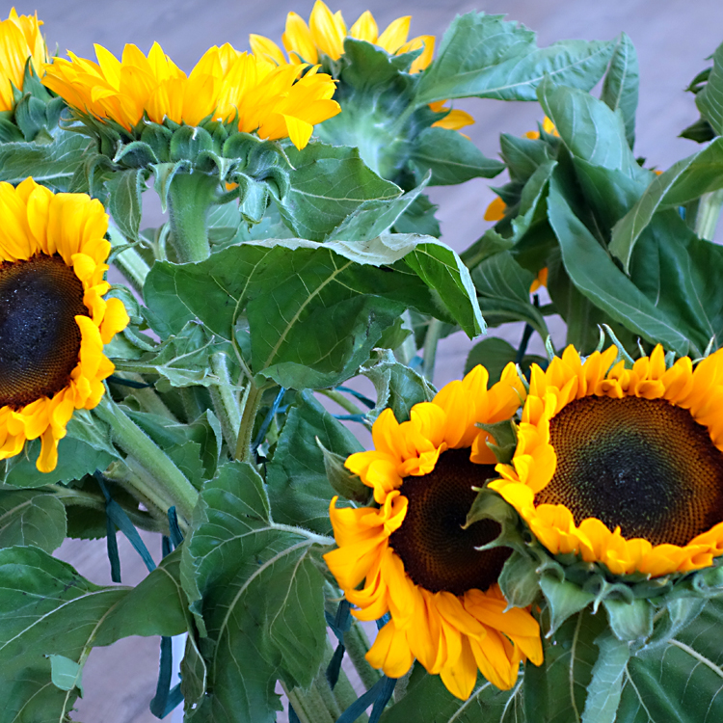
Unsere Leitsätze
SCHULGEMEINSCHAFT
Wir sind eine bunte Gemeinschaft, bestehend aus allen Personen, die zum Gelingen des Schullebens beitragen.
Wir legen besonderen Wert auf respektvollen Umgang und Akzeptanz der Verschiedenartigkeit.
Wir gehen achtsam miteinander um und jeder bringt sich aktiv ins Team ein.
Jeder bringt unterschiedliche Interessen und Stärken mit, die dazu beitragen, Ziele gemeinsam zu erreichen.
Allgemeines Schulalltag Abschlüsse & Möglichkeiten Gute Gründe Anmeldung Kontakt

Slide 4
Unsere Leitsätze & Zahlen
ZWEI STANDORTE
Die beiden Schulstandorte verbinden viele Menschen aus verschiedenen Wohnorten, die eine vielfältige Schulgemeinschaft bilden, wodurch Gewohnheiten und Traditionen miteinander gelebt werden.
ca. 700 Schüler:innen
ca. 70 Lehrer:innen
zwei Standorte
Allgemeines Schulalltag Abschlüsse & Möglichkeiten Gute Gründe Anmeldung Kontakt

Slide 5
Unterschiede und Gemeinsamkeiten
Gesamtschule | Sekundarschule
Nimmt alle Schulformempfehlungen auf | Nimmt alle Schulformempfehlungen auf
Alle Schulabschlüsse der Sekundarstufe 1 können erlangt werden | Alle Schulabschlüsse der Sekundarstufe 1 können erlangt werden
Lehrer/innen aller Schulformen arbeiten an einer Gesamtschule | Lehrer/innen aller Schulformen arbeiten an einer Sekundarschule
Lehrpläne der Gesamtschule | Lehrpläne der Gesamtschule gelten auch für die Sekundarschule
Lernstandserhebung in der Klasse 8 | Lernstandserhebung in der Klasse 8
Zentrale Abschlussprüfungen Klasse 10 | Zentrale Abschlussprüfungen Klasse 10
E- und G Kurse in den Hauptfächern | Verschiedene Leistungsniveaus in den Hauptfächern D,M und E und im Nebenfach Physik
Beim Erreichen der Fachoberschulreife mit Qualifikation befindet sich die Oberstufe im Haus | Beim Erreichen der Fachoberschulreife mit Qualifikation hat jedes Kind einen garantierten Platz in einer Oberstufe – wir helfen individuell, die inhaltlich und örtlich beste Oberstufe auszuwählen. In keiner gymnasialen Oberstufe muss beim Übergang eine Ehrenrunde gedreht werden, jedes Kind steigt dort ganz normal in den 11. Jahrgang ein!
Die Lehrer – Schüler Relation beträgt gerundet 19 Schüler/innen pro Lehrkraft. Der Klassenfrequenzrichtwert beträgt an einer Gesamtschule 27 Kinder pro Klasse. | Die Lehrer – Schüler Relation beträgt gerundet 16 Schüler/innen pro Lehrkraft. Der Klassenfrequenzrichtwert beträgt an einer Sekundarschule 25 Kinder pro Klasse. Die Auswirkungen auf den schulischen Alltag sind in kleineren Klassengrößen und in der Ausgestaltung der Differenzierung besonders spürbar.
Allgemeines Schulalltag Abschlüsse & Möglichkeiten Gute Gründe Anmeldung Kontakt

Slide 6
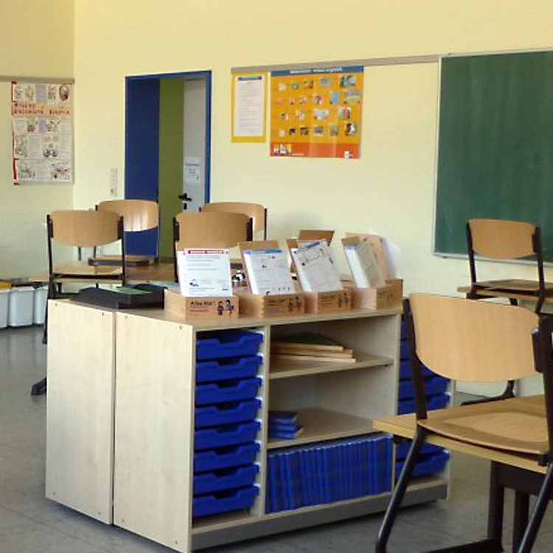
Unsere Leitsätze
LERNEN FÜRS LEBEN
Wir ermöglichen erfolgreiches Lernen, indem wir eine konzentrierte und motivierende Arbeitsatmosphäre schaffen, die dazu führt, die eigenen Möglichkeiten auszuweiten und die persönlichen Ziele zu verfolgen.
Wir alle begleiten junge Menschen auf ihrem Weg zur Selbstständigkeit und zum friedlichen Miteinander in einer demokratischen Gesellschaft.
Wir verabschieden unsere Schüler:innen als selbstbewusste, verantwortungsvolle, kritische und offene junge Erwachsene.
Allgemeines Schulalltag Abschlüsse & Möglichkeiten Gute Gründe Anmeldung Kontakt

Slide 7
Allgemeines… wir bleiben aktuell
Jedes Kind in Klasse 5 erhält ein Ipad für den Unterricht und für schulisches Arbeiten zu Hause.
Allgemeines Schulalltag Abschlüsse & Möglichkeiten Gute Gründe Anmeldung Kontakt

Slide 8
Schulalltag
Unsere Schule besuchen Kinder mit allen Schulformempfehlungen – wie werden wir dem gerecht?
In der 5. und 6. Klasse haben die Kinder eine doppelte Klassenleitung
Wir differenzieren im Unterricht durch z.B. unterschiedliches Material, gestaffelte Arbeitsaufträge und / oder differenzierte Klassenarbeiten
Wir haben für alle Flure extra Differenzierungsräume, in denen die Kinder in kleineren Lerngruppen Arbeitsaufträge mit Hilfe einer Lehrkraft bearbeiten können
Wir arbeiten im 60 Min Rhythmus – das bietet für die einzelnen Lernprozesse mehr Zeit und es finden über den Schultag weniger Wechsel statt
Lerngruppen sind im Vergleich zu anderen Schulformen kleiner
Allgemeines Schulalltag Abschlüsse & Möglichkeiten Gute Gründe Anmeldung Kontakt

Slide 9
Schulalltag
Unsere Schule besuchen Kinder mit allen Schulformempfehlungen – wie werden wir dem gerecht?
die Kinder werden in Englisch und Mathematik in E – und G – Kursen unterrichtet – das startet versetzt in den Jahrgängen 7-9. In Deutsch und Physik gibt es verschiedene Leistungsniveaus
die Kinder arbeiten täglich (im Jahrgang 5 bis auf Do) in den EVA (Eigenverantwortliches Arbeiten) Zeiten individuell mit Unterstützung von Fachlehrer*innen an Aufgaben
der Jahresplaner dokumentiert die Aufgaben und die Bearbeitung transparent für die Eltern
Ab dem 7. Schuljahr findet eine Profilbildung durch das vierte Hauptfach statt, das die Kinder wählen. Dafür stehen jedes Jahr diverse Fächer zur Auswahl (die dann je nach Wahl zustande kommen:)
Französisch
BioLogisch
Wirtschaft
Darstellen und Gestalten
Kommunikation + Medien
Handwerk + Technik
-> Dazu findet im Jahrgang 6 eine gesonderte Infoveranstaltung sowohl für die Schüler:innen als auch die Eltern statt.
Allgemeines Schulalltag Abschlüsse & Möglichkeiten Gute Gründe Anmeldung Kontakt

Slide 10
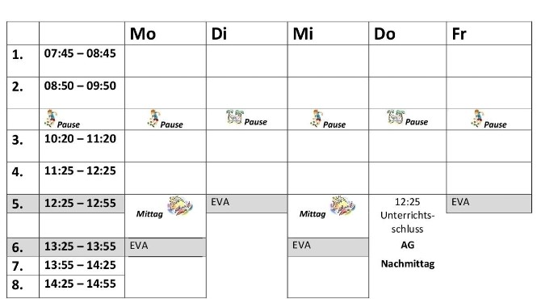
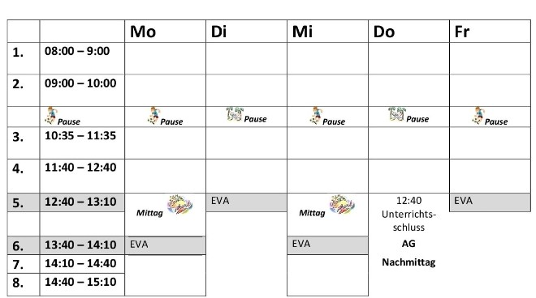
Stundenzeiten Jahrgang 5
Nümbrecht
Ruppichteroth
Allgemeines Schulalltag Abschlüsse & Möglichkeiten Gute Gründe Anmeldung Kontakt

Slide 11
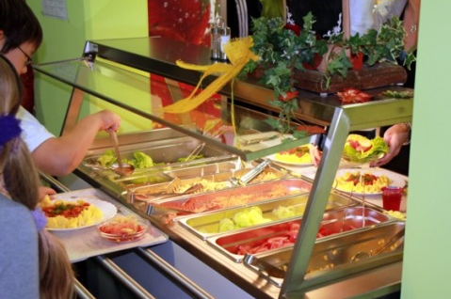
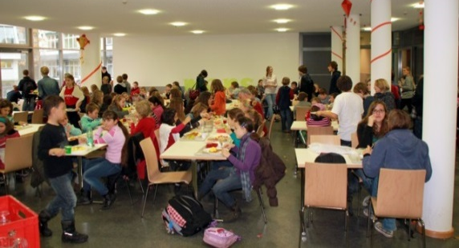
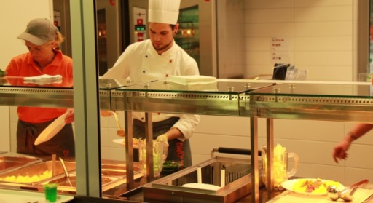
Ganztag
Unterricht am Nachmittag
Montag & Mittwoch, (Donnerstag )
Jahrgangstufe 5 und 6 einen AG-Nachmittag (Donnerstag)
Mensa > Mittagessen
Unsere Mensa in Ruppichteroth wird betrieben durch: DK Integrationsbetriebe gGmbH
Unsere Mensa in Nümbrecht wird betrieben durch: Bergischer Genuss GmbH & Co. KG
Allgemeines Schulalltag Abschlüsse & Möglichkeiten Gute Gründe Anmeldung Kontakt

Slide 12
AG Nachmittag
Donnerstags für die Jahrgangsstufen 5 und 6
entweder die Schüler:innen weisen eine aktive Mitgliedschaft mit einem externen Kooperationspartner (Vereine, Kirche, Musikschule etc.) nach und verbringen den Donnerstag Nachmittag nicht in der Schule oder sie nehmen an einer schulinternen AG teil
Die Angebotsliste externer Kooperationspartner befindet sich auf der Schulhomepage
Allgemeines Schulalltag Abschlüsse & Möglichkeiten Gute Gründe Anmeldung Kontakt

Slide 13
Sport an der Sekundarschule
…neben dem Sport- und Schwimmunterricht eine kleine Auswahl der besonderen sportlichen Events in unterschiedlichen Jahrgängen….z.B.
Bundesjugendspiele
Schwimm- und Sporttag
Basketball Turnier
Fußball oder Dodgeball Turnier
Sponsorenlauf
Allgemeines Schulalltag Abschlüsse & Möglichkeiten Gute Gründe Anmeldung Kontakt

Slide 14
… und sonst?
SCHULSOZIALARBEIT „Eltern STÄRKEN“
Elternsein kann manchmal auch eine echte Herausforderung sein, gerade, wenn die eigenen Kinder in der Pubertät sind. An der Sekundarschule Nümbrecht Ruppichteroth finden regelmäßig offene Elternabende (vor Ort oder digital) zu interessanten Themen rund um die Pubertät und Erziehungsfragen statt.
Die Elternabendreihe heißt „Eltern STÄRKEN“ und wird von unserer Schulsozialpädagogin, Frau Grimm-Thau, organisiert. Nach einem Vortrag, z.B. über den sicheren und fairen Umgang in den sozialen Netzwerken, notwendige Grenzsetzungen in der Erziehung oder erfolgreiches und effektives Lernen, ist Raum für eine offene Diskussion und ein Austausch untereinander.
Allgemeines Schulalltag Abschlüsse & Möglichkeiten Gute Gründe Anmeldung Kontakt

Slide 15
Abschlüsse
berufliche Ausbildung
beruflicher Bildungsgang des Berufskollegs
Einführungsphase der Oberstufe im Homburgischen Gymnasium, um in drei weiteren Schuljahren das Abitur zu erreichen – der G9-Weg zum Abitur.
An der Sekundarschule sind alle Schulabschlüsse der Sekundarstufe 1 zu erreichen!
Alle Kinder, die den „Realschulabschluss mit Qualifikation“ erlangen, haben die Garantie für einen Platz in einer gymnasialen Oberstufe – wir beraten individuell und helfen bei der Auswahl der passenden Oberstufe an einem Gymnasium, einer Gesamtschule oder einem Berufskolleg….
10
MSAQ
Fachoberschulreife mit Qualifikation
MSA
Fachoberschulreife ohne Qualifikation
EESA
Hauptschulabschluss nach Klasse 10
9
ESA
Hauptschulabschluss nach Klasse 9
Allgemeines Schulalltag Abschlüsse & Möglichkeiten Gute Gründe Anmeldung Kontakt

Slide 16
Berufswahlorientierung
Jahrgang | Bausteine
7 | Infoabend Berufswahlorientierung Sozialpraktikum Shadow Day
8 | Potenzialanalyse Berufsfelderkundungen Berufswahlorientierungsmesse
9 | Schülerbetriebspraktikum Berufswahlorientierungsmesse - Zukunftskonferenzen Monatliche Sprechstunde mit einem Berater der Arbeitsagentur in der Schule
10 | Praktikum in Klasse 10 Möglichkeit des Probeunterrichts einer gymnasialen Oberstufe oder Betriebspraktikum Berufswahlorientierungsmesse Zukunftskonferenzen Monatliche Sprechstunde mit einem Berater der Arbeitsagentur in der Schule
…ausgezeichnet mit dem Berufswahlsiegel!
Allgemeines Schulalltag Abschlüsse & Möglichkeiten Gute Gründe Anmeldung Kontakt

Slide 17
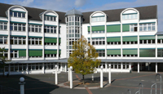
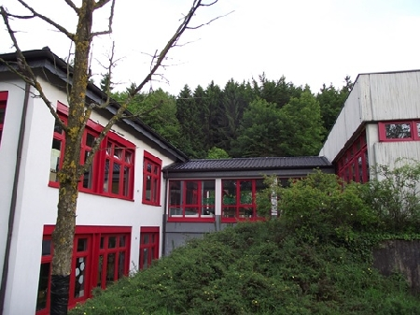
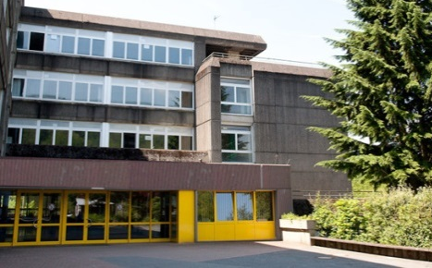
Kooperationen
Homburgisches Gymnasium Nümbrecht
Berufskolleg Dieringhausen
Kaufmännisches Berufskolleg Oberberg
Rosegger – Förderschule Waldbröl
Lebensgemeinschaft Eichhof
AOK Rheinland Hamburg
Volksbank Rhein - Sieg eG
Volksbank Oberberg eG
Sarstedt AG & Co. KG
Allgemeines Schulalltag Abschlüsse & Möglichkeiten Gute Gründe Anmeldung Kontakt

Slide 18
Gute Gründe
Unsere Sekundarschule ermöglicht eine ganzheitliche Entwicklung der Kinder und Jugendlichen. Sie bietet unter anderem durch längeres gemeinsames Lernen und bedarfsgerechte Angebote eine ganze Palette an Argumenten, die für die neue Schulform in Nümbrecht und Ruppichteroth sprechen:
1. Schule vor Ort In der Sekundarschule können die Kinder nach der Grundschule weiterhin in vertrauter Umgebung und ortsnah eine weiterführende Schule besuchen. Bestehende Freundschaften können aufrechterhalten werden und durch die Schule vor Ort entfallen lange Fahrten in Nachbarstädte – so bleibt genug Freizeit für Hobbys und Familie.
2. Schulabschlüsse Den Schüler:innen stehen während der gesamten Schullaufbahn alle Bildungswege offen. Ohne bereits nach der Grundschule über den Werdegang eines Kindes entscheiden zu müssen, wird ihm der individuell höchstmögliche Schulabschluss ermöglicht.
3. Differenzierung Durch Förderung ihrer Stärken und einfühlsame Unterstützung bei Schwierigkeiten werden die Schüler:innen motiviert und entwickeln Freude am Erfolg. Begabungsgerechtes Lernen durch die Differenzierung nach Leistungsfähigkeit und Neigung verhindert Über- und Unterforderung.
4. Klassengröße Durch kleinere Klassengrößen (Richtwert 25 Schüler:innen je Klasse) ist eine umfassende Einschätzung und Begleitung des einzelnen Kindes besser möglich.
Allgemeines Schulalltag Abschlüsse & Möglichkeiten Gute Gründe Anmeldung Kontakt

Slide 19
Gute Gründe
5. Anschluss bei Abschluss Nicht nur gute Abschlüsse, sondern auch gute Anschlüsse sind entscheidend. Enge Kooperationen mit dem Homburgischen Gymnasium Nümbrecht und dem Berufskolleg Oberberg, Hennef und Troisdorf verhelfen den Schülerinnen und Schülern durch gemeinsame Angebote und Projekte zu einem leistungsgerechten Anschluss an die gymnasiale Oberstufe oder die Bildungsgänge des Berufskollegs.
6. Ganztag Die Sekundarschule ist eine Ganztagsschule, die den Kindern und Jugendlichen Zeit zum Lernen sowie ein umfassendes und aufeinander abgestimmtes Bildungs- und Freizeitangebot zur Verfügung stellt.
7. Räumlichkeiten Die Raumsituation an beiden Standorten. Am Standort in Nümbrecht unterrichten wir im Neubau, der optimal an unsere Anforderungen angepasst wurde. Hier finden sowohl Lehrerinnen und Lehrer als auch Schüler:innen ein ansprechendes Umfeld, das nicht nur zweckmäßig ist, sondern auch Raum für Leistung und Kreativität bietet. Am Standort in Ruppichteroth gibt es bereits einen, im Schuljahr 2016/17 eingeweihten, Erweiterungsbau mit einer neuen Mensa und einem Selbstlernzentrum.
Allgemeines Schulalltag Abschlüsse & Möglichkeiten Gute Gründe Anmeldung Kontakt

Slide 20
Anmeldung - Termine
Schnuppertag: Samstag, 04. November 2023, ab 09:45 Uhr an beiden Standorten
Infoabend am Standort in Ruppichteroth Mittwoch, 22. November 2023 um 19 Uhr
Infoabend am Standort in Nümbrecht Donnerstag, 23. November 2023 um 19 Uhr
ANMELDEBERATUNG:
Terminabsprache für eine individuelle Beratung (persönlich, telefonisch oder per Videobesprechung) mit Frau Nadine de Wijn unter
n.dewijn@sek-nr.de
Persönliche Anmeldebratung in der Schule am Freitag, 26.01.24 von 13.00 Uhr – 15.30 Uhr
ANMELDUNGEN:
Montag, 19.02.24 – Freitag, 15.03.24, jeweils von 08.00 Uhr bis 12.00 Uhr oder nach Vereinbarung
Allgemeines Schulalltag Abschlüsse & Möglichkeiten Gute Gründe Anmeldung Kontakt

Slide 21
Kontakt
FRAGEN ALLER ART:
Abteilungsleitung 1, Frau de Wijn, per Email an n.dewijn@sek-nr.de
oder telefonisch über die Sekretariate
Standort Nümbrecht Standort Ruppichteroth
Tel.: 02293/913060 Tel.: 02295/902301
Allgemeines Schulalltag Abschlüsse & Möglichkeiten Gute Gründe Anmeldung Kontakt

Slide 22
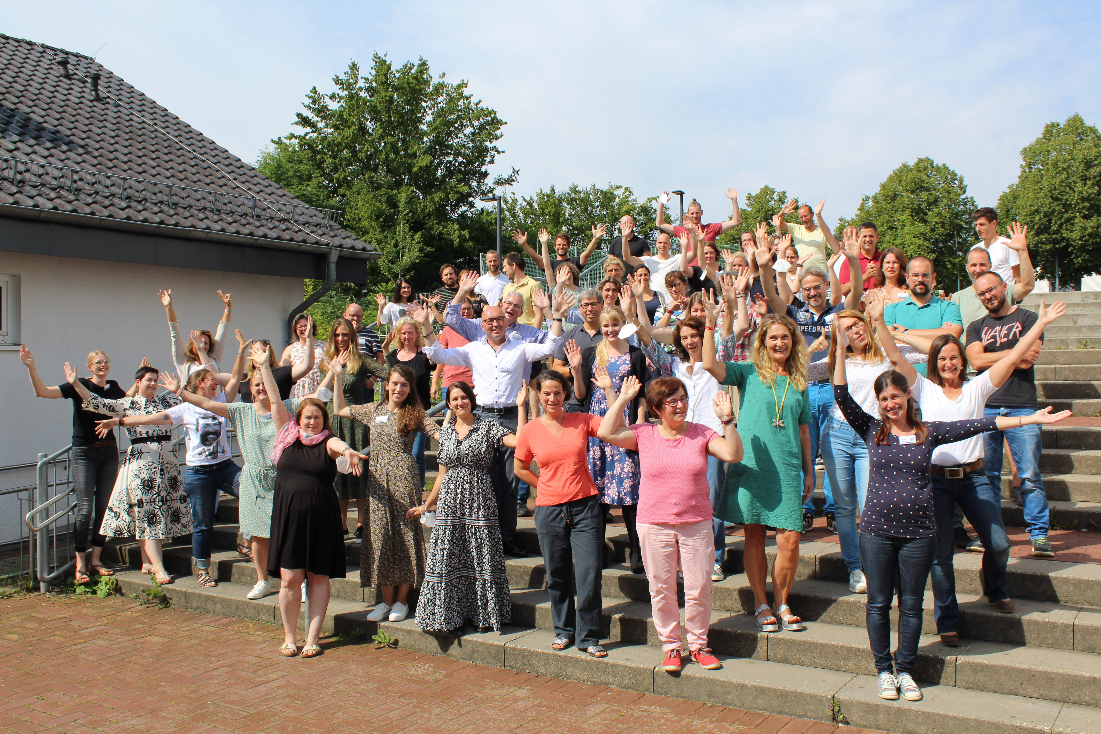
Wir freuen uns auf Sie und vor allem auf Ihre Kinder!

